Slide 1
کتابخانه به عنوان مکان،
گامی برای رسیدن به
تفکر پلت فرمی کتابخانه ها

Slide 2
منظورما از مکان (مکان سوم) چیست؟
مهمترین اثری که تاکنون دربارۀ مفهوم مکان نگاشته شده، اثری است با عنوان «مکان واقعاً خوب» که الدنبرگ در سال 1989 (نقل در چینگ، 2002) آن را تألیف کرد. اصطلاح مکان سوم از همین اثر نشأت گرفت. وی اصطلاح مکان سوم را برای توصیف مکان­های عمومی که میزان گردهمایی­های منظم، داوطلبانه و غیررسمی از افراد، ورای قلمروی خانه و کار می­باشند، ابداع نمود.
وی برای مکان­های موفق هشت ویژگی را بیان داشته است و مکان­های سوم را اغلب مکان­هایی اجتماعی می­داند که در آنها طبقۀ اجتماعی، معیاری برای عضویت در گروه تلقی نمی­شوند

Slide 3
1- ملاقات در یک محیط بی­طرف روی می­دهد، جایی که افراد به میل خود رفت و آمد می­کنند و هیچ یک نقش میزبان را ایفا نکرده، همگی احساس آسایش و راحتی دارند.
2- مکان سوم موجد برابری است؛ بدین معنا که در دسترس همگان بوده و به وضع معیارهای رسمی عضویت و اخراج نمی­پردازد، بنابراین به توسعۀ شبکۀ اجتماعی می­انجامد، جایی که افراد به تعامل با انسان­هایی می­پردازند که نزدیکان و عزیزان آنها به شمار نمی­آیند.
3- «گفتگو» فعالیت اصلی در این مکان­هاست. در واقع، هیچ چیز به اندازۀ گفتگو و مکالمۀ خوب، مفرح، جالب و سرگرم کننده وجه تمایز مکان سوم از دیگر مکان­ها نیست.
4- مکان سوم دسترس­پذیر است. بهترین مکان­های سوم آنهایی هستند که افراد به تنهایی به آن مکان­ها می­روند و با افراد دیگر آشنا می­شوند.

Slide 4
5- مکان سوم مشتریان معین دارد، و همین امر و نه دیگر ویژگی­ها نظیر ظرفیت نشستن، انواع نوشیدنی، وجود مکان­هایی برای پارک اتومبیل و قیمت­ها، باعث می­گردد افراد در آنجا حضور یابند، احساس راحتی نمایند، با تازه­واردها گفتگو کنند و اعتماد خود را به اطرافیان افزایش دهند.
6- مکان سوم از نظر فیزیکی و ظاهری کاملاً آشکار است؛ یعنی از بیرون قابل تشخیص است و چندان زیبا و لوکس نیست تا از خودنمایی و فخرفروشی افراد حاضر در آن جلوگیری کند.
7- نوعی حالت سرزندگی دائمی دارد؛ یعنی افرادی که سعی دارند گفتگویی جدی را بیش از یک دقیقه ادامه دهند، مطمئناً با شکست مواجه خواهند شد.
8- خانه­ای است دور از خانه، مکانی که افراد در صورت حضور نداشتن در خانه یا محل کار، در آنجا به سر می­برند. اگرچه محیطی است کاملاً متفاوت با خانه، از نظر آسایش فیزیکی و حمایت­هایی که به وجود می­آورد، به طور قابل توجهی به خانه شبیه است.

Slide 5
«اگوست» نیز در اثر خود با عنوان «کتابخانۀ امریکایی به عنوان یک نماینده فرهنگی» می­گوید :
کتابخانه­ها به سه شیوه می­توانند به عنوان یک مکان عمل کنند:
به عنوان مؤسسات اجتماعی
به عنوان بخشی از زیرساخت فیزیکی / عمومی
به عنوان محلی برای حافظه جمعی

Slide 6
«چتمن» هم اثری در حوزۀ علم اطلاعات و دانش شناسی در این خصوص نگاشته، که مفهوم «جهان کوچک» را از خلال مطالعات قوم­نگاری خود در ارتباط با زندگی روزمره و جوامع در حاشیه قرار گرفته استنتاج کرد.
«فیشر» نیز برنامۀ پژوهشی را با تأکید بر نقش مکان در رفتار اطلاعاتی روزمره توسعه داد که به محیط اطلاعاتی شهرت یافت. منظور وی از محیط­های اطلاعاتی، مکان­هایی است که افراد در هنگام حضور در آنها علاوه بر انجام فعالیت­های مختلف، به تبادل اطلاعات نیز می­پردازند.

Slide 7
کتابخانه به منزله مکان به عنوان یکی از سه بُعد تعیین کیفیت خدمات کتابخانه در آخرین ویرایش مدل لایب­کوآل (Libqual)عبارتند از:
تأثیرگذاری خدمات: بُعد انسانی کیفیت خدمات در ارتباط با تعامل کاربران و کتابداران است.
کنترل اطلاعات: این بُعد به بررسی توانایی کاربران در یافتن اطلاعات مورد نیاز به شیوه­ای مستقل و خودکار می­پردازد و
کتابخانه به عنوان یک مکان: این بُعد با محیط فیزیکی کتابخانه به عنوان مکانی برای مطالعۀ فردی، کار گروهی، و ایجاد روحیۀ مطالعه و پژوهش مرتبط است.

Slide 8
به فعاليت‌های کتابخانه‌ها می‌توان از دو منظر نگریست :
منطق پایپ یا تفکر لوله‌ای(Pipe Thinking):
یعنی خلق ارزش از طریق تولید یک تولیدکننده (در اینجا، کتابخانه) و مصرف این تولیدات توسط مصرف‌کنندگان (اعضای کتابخانه). این نگاه کتابخانه‌ها را تبدیل به سازمان‌های یکطرفه‌ای می‌کند که صرفا از طرف خود اقدام به طراحی خدمات و محصولات خود کرده و مخاطب نیز صرفا مصرف‌کننده خدمات و محصولاتی خواهد بود که کتابخانه برای آن‌ها تهیه یا تولید کرده و تحویل داده است

Slide 9
منطق پلت فرمی یا تفکر پلت فرمی(Platform Thinking) :
در این مدل بستری ایجاد می‌شود که تولیدکنندگان را به مصرف‌کنندگان وصل می‌کنند. یعنی هر دو طرف تولیدکننده و مصرف‌کننده، عضوی از بستر پلت­فرمی هستند. در این نگاه کتابخانه به عنوان بستری چندطرفه فرض می‌شود که به بهانه خدمات و محصولات، خود، موجب شبکه‌سازی ذینفعان پایین‌دستی (اعضای خرد و کاربران عادی) و ذینفعان بالادستی (گروه‌ها، شرکت‌ها و سازمان‌های دولتی و غیردولتی) می‌شود.

Slide 10
با توجه به تغییرات روزافزون جوامع بشری در بهره­گیری از محیط­ها و فضاهای شبکه‌ای، کتابخانه­ها نیز باید تغییر رویه دهند و "دیگر نمی­توان کتابخانه را تنها یک مکان در نظر گرفت، بلکه کتابخانه­ها را بابد به جایی مانند خیابان، گذرگاه و یا محل عبور و مرور شهروندان تبدیل کنیم که مدام از آن استفاده می‌کنند. یا اینکه کتابخانه را از یک محدوده بسته جغرافیایی خارج کنیم و به اصطلاح امروز، آن را به صورت "ابر" در آوریم! ولی بهتر از این مدل، این است که کتابخانه را به یک پلت‌فرم تبدیل کنیم، به این معنی که منابع را تنها به صورت منابع فرآوری شده و حاضر و آماده به کاربران ارائه ندهیم.

Slide 11
یک کتابخانه به مثابه پلت‌فرم منابع را به صورت غنی شده، جامع و تجمعی از ایده‌ها به کاربر نشان می‌دهد. این ارائه، پیوسته، جامع و منسجم و همگام با منابع کتابخانه خواهد بود.کتابخانه پلت فرمی بیشتر به چگونگی می‌پردازد تا به محل و مکان کتابخانه! یک کتابخانه پلت فرمی می‌تواند به طور جدی و مداوم با ایجاد دسترسی به آنچه که بر روی آن بنا شده، اعتبار خود را بسیار افزایش دهد.

Slide 12
نگرش‌های موجود به تفکر پلت فرمی در کتابخانه‌ها
توضیحات | نوع پلت فرم
کتابخانه به مثابه پلت­فرم تولید ارزش پلت فرم‌های تولید محتوا (تولید اطلاعات) پلت فرم‌های تولید خدمات کتابخانه‌اي پلت فرم‌های تولید خدمات فرهنگی-اجتماعی | پلت ‌فرم برای خلق ارزش
کتابخانه به مثابه پلت‌فرم تبادل ارزش پلت فرمهای تبادل خدمات اطلاعاتی و کتابخانه­ای پلت فرم‌های تبادل محتوا (تبادل اطلاعات) پلت فرم‌های همکاری‌های فرهنگی-اجتماعی | پلت ‌فرم برای تبادل ارزش

Slide 13
سه نکته است که کتابخانه‌های مبتنی بر تفکر پلت فرمی را از کتابخانه­های سنتی متمایز می‌کند :
دسترسی به همه جا و همه چیز
دانش رو به گسترش یا افزایش دانش از طریق اشتراک‌گذاری
مشارکت سازنده
تفکر پلت فرم محور برخلاف نگاه سنتی به کتابخانه های عمومی به دنبال ارتقای نقش و جایگاه ذینفعان پایین دستی و بالادستی کتابخانه ها است. همچنین مدل کسب و کار کتابخانه ها را یک مدل چندطرفه در نظر می گیرد که می تواند ارزش آفرین باشد . افزایش ضریب مشارکت ذینفعان کتابخانه یکی از ارکان تحقق این مدل تفکری است.

Slide 14
ذینفعان کتابخانه (Library Stakeholder) : ذینفع کتابخانه کسی است که به هر طریقی از خدمات و محصولات کتابخانه منتفع می‌شود و به طریقی بر عملکرد یک کتابخانه تاثیر می‌گذارند. ذینفعان یک کتابخانه را می­توان به‌صورت زیر دسته‌بندی کرد:
ذینفعان پایین‌دستی (Downstream Stakeholder)): منظور همه مشتریان خرد و مردم عادی یک کتابخانه هستند که خدمات و محصولات آن بهره مند می شوند. این افراد در یک کتابخانه عمومی شامل کتابداران شاغل، ناشران، نویسندگان، مترجمان، محققین و تمام اعضاء در تمام گروههای سنی(از کودکان زیر یک سال تا سالمندان) هستند که فارغ از جنسیت، شغل، تحصیلات، قومیت و مذهب آن­ها، خدمات کتابخانه­ای به ایشان ارائه می­شود.
ذینفعان بالادستی (Upstream Stakeholder)): منظور سازمان‌ها و نهادهای بالادستی و مشتریان عمده یک کتابخانه هستند(مانند وزارت ارشاد،کتابخانه ملی، نهاد کتابخانه­های عمومی، کتابخانه­های شهرداری، انجمن علمی کتابداری و اطلاع­رسانی، انجمن ترویج علم ایران و...) که از خدمات و محصولات یک کتابخانه بهره‌مند می‌شوند. همچنین این ذینفعان می‌توانند بر روی عملکرد کتایخانه تاثیر بگذارند.

Slide 15
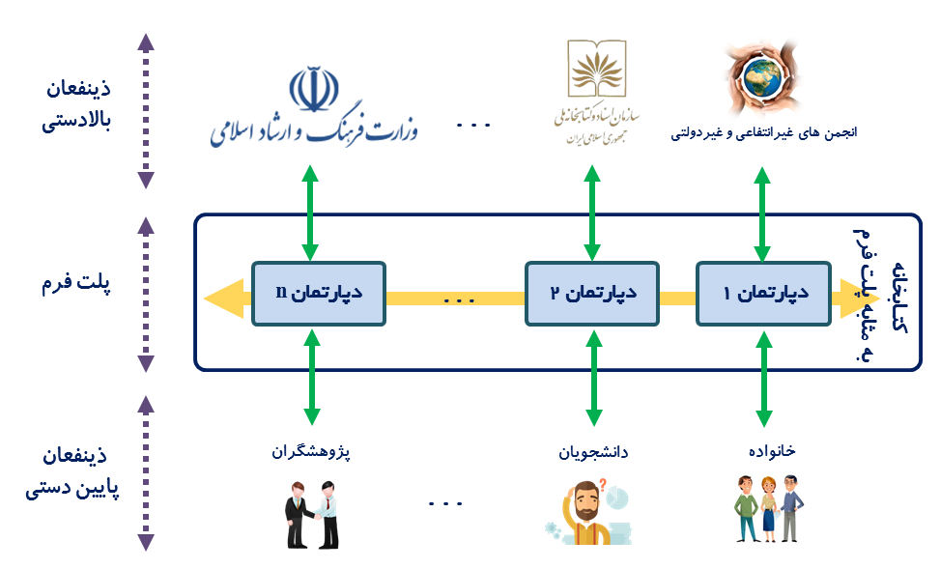
ذینفعان کتابخانه

Slide 16
منطق پایپ یا تفکر لوله‌ای
Pipe Thinking
سایر خدمات
خدمات گروههای ویژه
خدمات عمومی
خدمات مرجع
تامین منابع
مراجعه کننده
هم افزایی
ایده های نوآورانه
منطق پلت فرم یا
تفکر پلت فرمی
PlatformThinking
کتابداران
مردم
برون سازمانی
درون سازمانی

Slide 17
اﺷﺮﻓﻲ، ﺣﺴﻦ ، کاظم پور، زهرا(1386). ﻣﺪل ﻻﻳﺐ ﻛﻮال و کاربرد آن در ﻛﺘﺎﺑﺨﺎﻧﻪ ﻫﺎی داﻧﺸﮕﺎﻫﻰ. تهران : فصلنامه کتاب، 70، 197-214.
اﺷﺮﻓﻲ، ﺣﺴﻦ ، کاظم پور، زهرا(1393). تحلیل شکاف کیفیت خدمات کتابخانه های مرکزی دانشگاههای دولتی شهر اصفهان براساس مدل لایب کوال. تهران : فصلنامه مدیریت اطلاعات و دانش شناسی، 1(1)، 71-83.
بیگدلی، زهرا، شریفی، سمیه(1387). درآمدی بر مفهوم مکان. تهران : کتابداری و اطلاع رسانی، 11(4)، 239-254.
حری، عباس،(1381). دایره­المعارف کتابداری و اطلاع­رسانی. تهران : کتابخانه ملی جمهوری اسلامی ایران.
ﻣﺤﻤﺪﺑﻴﮕﻲ، ﻓﺎﻃﻤﻪ، ﺣﺴﻦ زاده، ﻣﺤﻤﺪ(1388). ارزﻳﺎﺑﻲ ﻛﻴﻔﻴﺖ ﺧﺪﻣﺎت ﻛﺘﺎﺑﺨﺎﻧﻪ ﻫﺎي ﻋﻤﻮﻣﻲ واﺑﺴﺘﻪ ﺑﻪ ﻧﻬﺎد ﻛﺘﺎﺑﺨﺎﻧﻪ ﻫﺎي ﻋﻤﻮﻣﻲ ﻛﺸﻮر در ﺷﻬﺮ ﻗﺰوﻳﻦ ﺑﺎ اﺳﺘﻔﺎده از اﺑﺰار ﻟﻴﺐ ﻛﻮال. تهران : پیام کتابخانه. 7-29.
مک­نیف، جین، لوماکس، پاملا، وایتهد، جک(1382). اقدام پژوهی (طراحی، اجرا، ارزشیابی). (آهنچیان، محمدرضا، مترجم). تهران : رشد.
Akpan Atata, Edidiong, Oji, Helen, E., Tom, Emem, S, (2014). Libraries as Platforms for Innovation and Creativity in Information Delivery Services in a Depressed Economy: An Overview of Nigeria. Asia Pasific Journal of Multidisciplinary Research. (2)5, 125-131.

Slide 18
Breeding, Marshall. (2015). Library Services Platforms: A Mature Genre of Products, Library Technology Reports. (51)6, 5-19.
Evans, T. (2008). Meta-Library : A Public Platform for Information Exchange. The degree of Master of Architecture. Dalhousie University Halifax, Nova Scotia, Unpublished.
Frumkin, J. (2006)."The potential of the digital library as a platform", OCLC Systems & Services: International digital library perspectives, Vol. 22 Iss 2 pp. 97 - 99 Permanent link to this document: http://dx.doi.org/10.1108/10650750610663969
Grand, Carl. (2012). The future of library systems : Library services platform, ISQ (Information Istandard Quarterly). 24 (4), 4-15.
Permanent link to this document: http://dx.doi.org/10.3789/isqv24n4.2012.02
Tyler, Paul Bevan Alyson, (2009),"An integrated library platform", Program, 43(1), 36 - 48 Permanent link to this document: http://dx.doi.org/10.1108/00330330910934093
Weinberger, D. (2012). Library as platform, Library Journalm. Available from : http://lj.libraryjournal.com/2012/09/future-of-libraries/by-david-weinberger/ Accessed July 16, 2016.

